Slide 1
FN
FP
TP
Ground Truth
Predicted Image
IoU

Slide 2
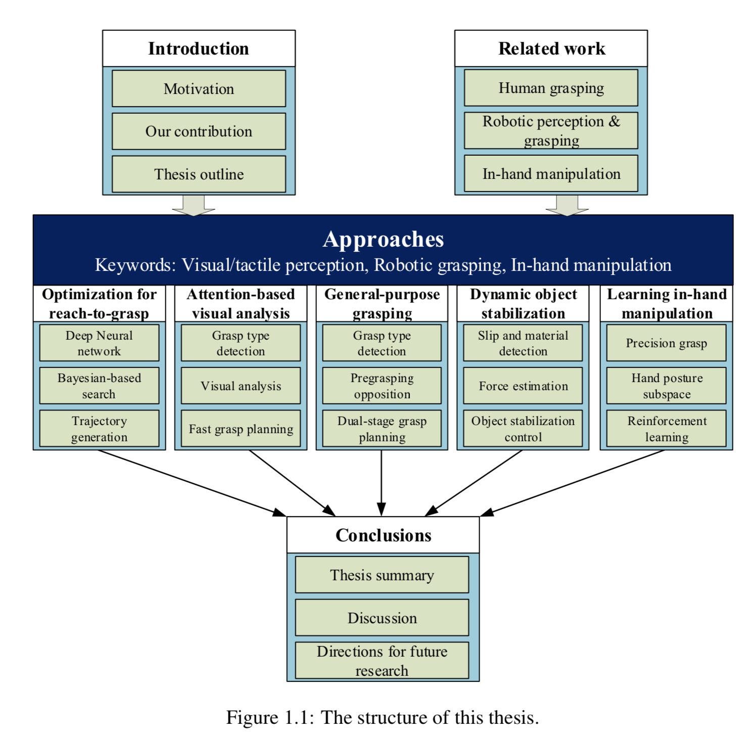
パーソナルロボットの課題
電動義手の課題
大きくて危ない
環境が固定化
重量が大きい
筋電の制御が難しい
目的・要求仕様
小型で携帯可能な自律型ロボットハンド
試作1号機
仕様
自由度
2
環境把握能力
赤色の面積値とその重心
制御方法
強化学習
大きさ・重さ
スマホ+α
試作2号機
仕様
自由度
4
環境把握能力
一般物体検出
制御方法
比例制御＋ルールベース
大きさ・重さ
1号機+DL-Box
結論
小型化できた
自律制御できた
携帯性が失われた
今後の展望 3号機
仕様
自由度
4
環境把握能力
赤色の面積値とその重心
制御方法
比例制御＋ルールベース
大きさ・重さ
JetsonNano

Slide 3
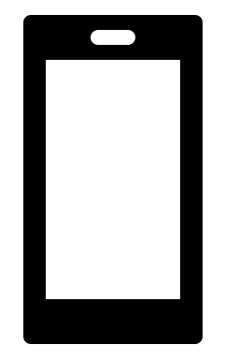
1号機アーキテクチャ
スマホ
RGB画像
delay(1sec)
色抽出
アクチュエータ
面積と重心
電源
(3V)
Q-Leaning
電池
(6V)
Arduino
シリアル通信

Slide 4
2号機アーキテクチャ①
Depth Camera
ロボット
中心軸
RGB画像
Mask R-CNN
比例制御
Arduino
DCモーター
Depth画像
−
Mask
重心
≧ 17cm
重心
対象物
との距離
< 17cm
②

Slide 5
2号機アーキテクチャ②
Depth Camera
1. 1.5秒直進
2. グリップ閉じる
3. 持ち上げる
RGB画像
Depth画像
ピクセル
カウント値
< 10%
物体領域抽出
ロボット
中心軸
重心
≧ 10%
対象物
との距離
サーボ
（ラック＆ピニオン）
Arduino
アクチュエータ

Slide 6
2号機アーキテクチャ③
Depth Camera
ロボット
中心軸
RGB画像
ArUco
比例制御
Arduino
DCモーター
Depth画像
−
≧ 17cm
マーカー座標
対象物
との距離
< 17cm
腕を下げる
グリップ開放
②

Slide 7
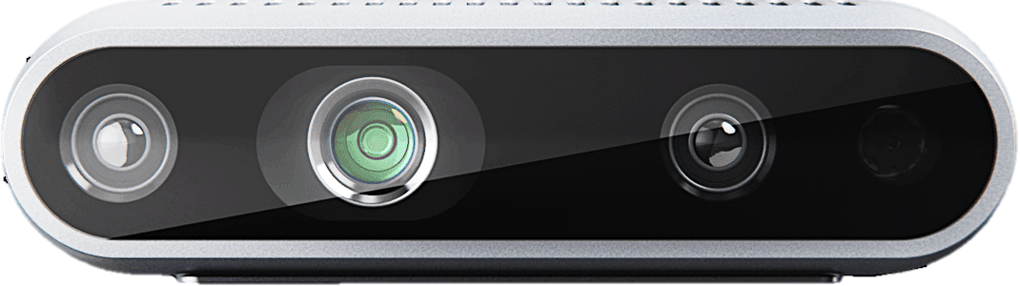
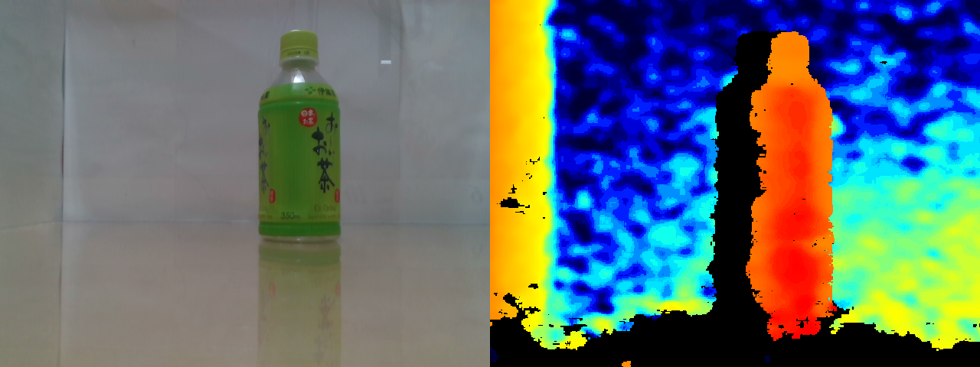
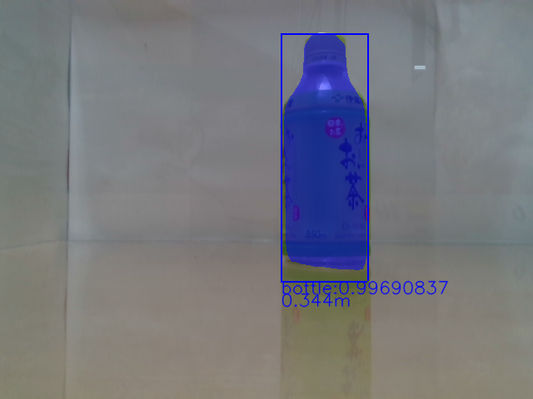
2号機アーキテクチャ①認識・接近
DL-Box
RealSense
対象物
との距離
≧16 cm
ロボット
中心軸
False
②
True
Mask R-CNN
比例制御
−
Arduino
重心座標
重心を計算
DCモーター
電源
（5V）
重心座標
対象物との
距離算出
Notes:
ループで回してることがわかるように色や太さを変える

Slide 8
2号機アーキテクチャ②把持
RealSense
1. 1.5秒直進
2. グリッパー閉じる
3. 持ち上げる
RGB画像
Depth画像
ピクセル
カウント値
< 10%
物体領域抽出
≧ 10%
重心
ロボット
中心軸
対象物
との距離
Arduino
腕の位置を調整
サーボとDCモーター
Notes:
①から②へ

Slide 9
2号機アーキテクチャ③帰還
Depth Camera
ロボット
中心軸
DCモーター
Depth画像
RGB画像
ArUco
比例制御
Arduino
−
≧ 17cm
ホームポジションの写真を載せる
マーカー座標
対象物
との距離
< 17cm
腕を下げる
グリップ開放

Slide 10
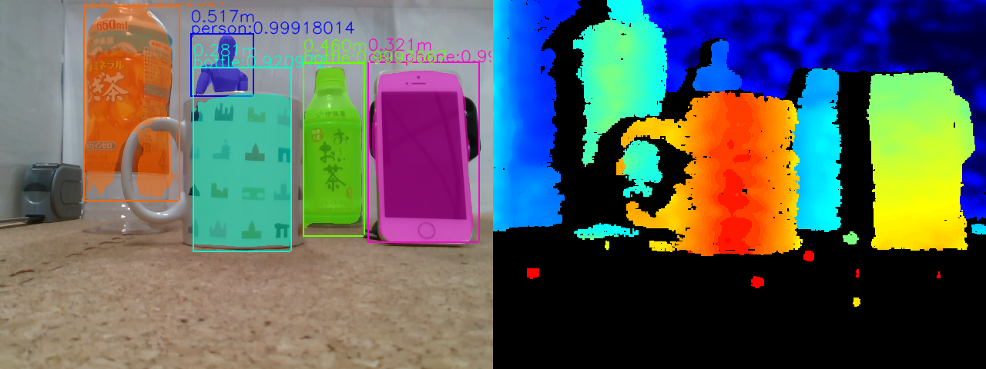
2号機アーキテクチャ③帰還
RealSense
マーカー
との距離
≧17 cm
False
1. 腕を下げる
2. グリッパー開
ArUco
マーカーとの
距離算出
True
比例制御
マーカー座標
DL-Box
Arduino
モバイルバッテリー
制御信号
電源（5V）
サーボ
DCモーター

Slide 11
スマートフォン
カメラ
取得画像
Delay(1sec)
色抽出
電源
(3V)
Arduino
電池
(6V)
マスク画像
面積と重心を算出
シリアル
通信
制御信号
面積値，重心座標
DCモーター（車輪）
サーボ（指）
Q-Leaning

Slide 12
①認識
・接近
認識：Mask R-CNN
モーター制御：重心を目標とした比例制御
②把持
モーター制御：重心を把持するルールベース
③帰還
認識：ARマーカー（ArUco）
モーター制御：ARマーカーを目標とした比例制御

Slide 13
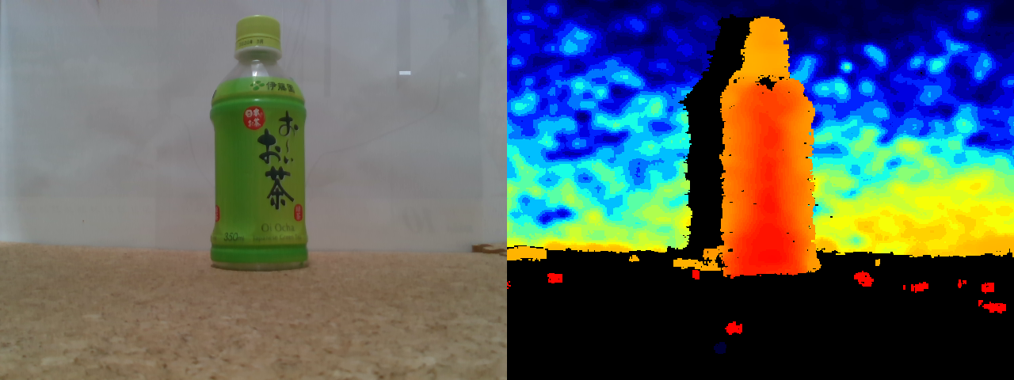
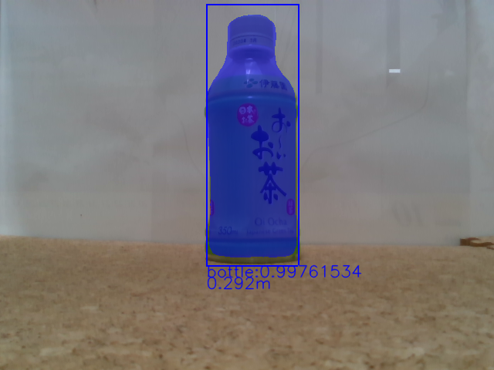
RealSense
外部PC
対象物
との距離
≧16 cm
False
True
②把持
Mask R-CNN
対象物との
距離算出
比例制御
電源（5V）
Arduino
制御信号
電源（5V）
重心を計算
DCモーター（車輪）
重心座標
Notes:
ループで回してることがわかるように色や太さを変える

Slide 14
RealSense
外部PC
ピクセル
カウント値
≧10%
False
True
1. 1.5cm直進
2. グリッパー閉
3. 持ち上げる
物体領域抽出
対象物との
距離算出
距離
腕の位置調整
マスク 画像
重心を計算
重心座標
③帰還
電源（5V）
Arduino
モバイルバッテリー
電源（5V）
制御信号
サーボ（グリッパ・腕）
DCモーター（車輪）
Notes:
①から②へ

Slide 15
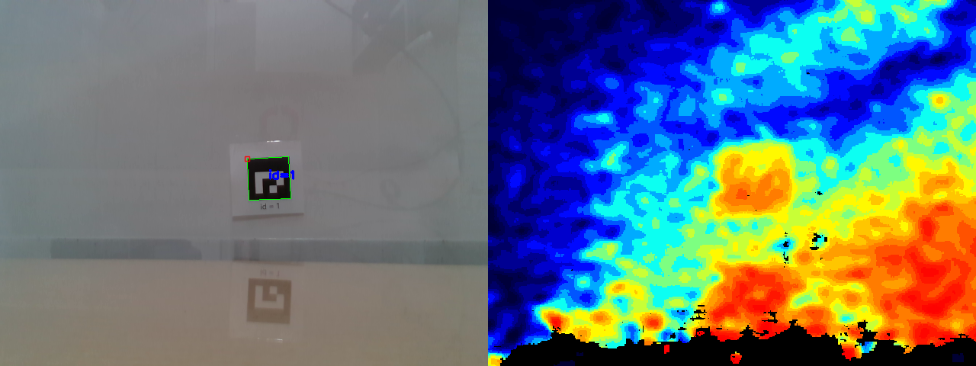
RealSense
外部PC
マーカー
との距離
≧17 cm
False
ArUco
マーカーとの
距離算出
1. 腕を下げる
2. グリッパー開
True
比例制御
マーカー座標
電源（5V）
モバイルバッテリー
Arduino
電源（5V）
制御信号
サーボ（グリッパ・腕）
DCモーター（車輪）

Slide 16
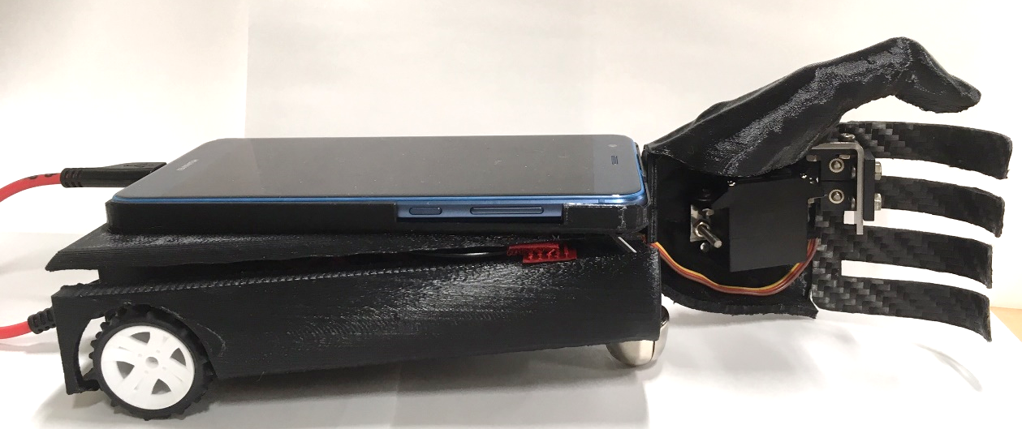
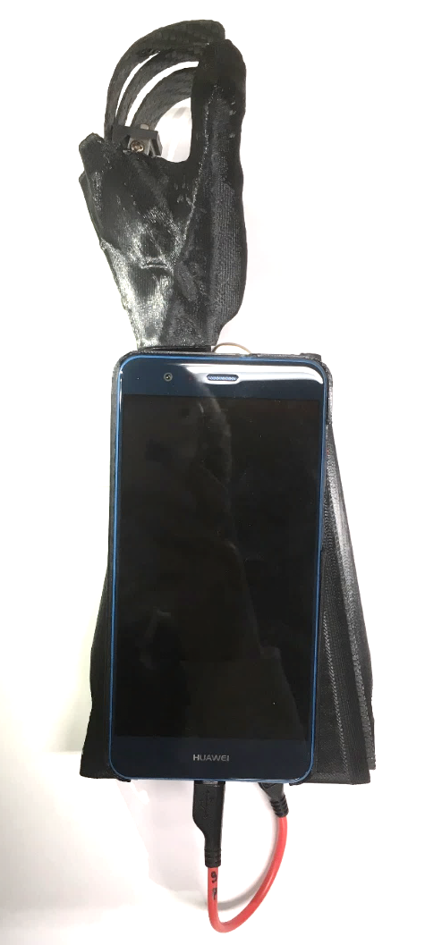
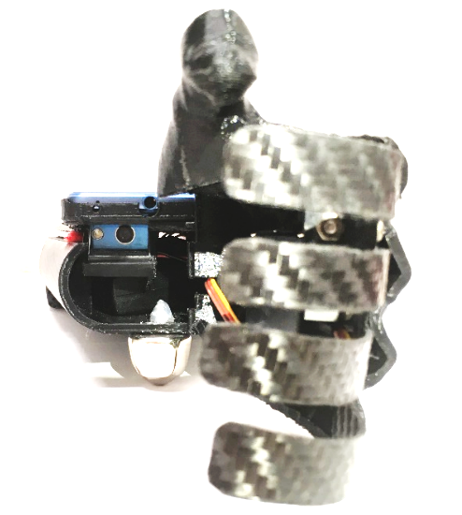
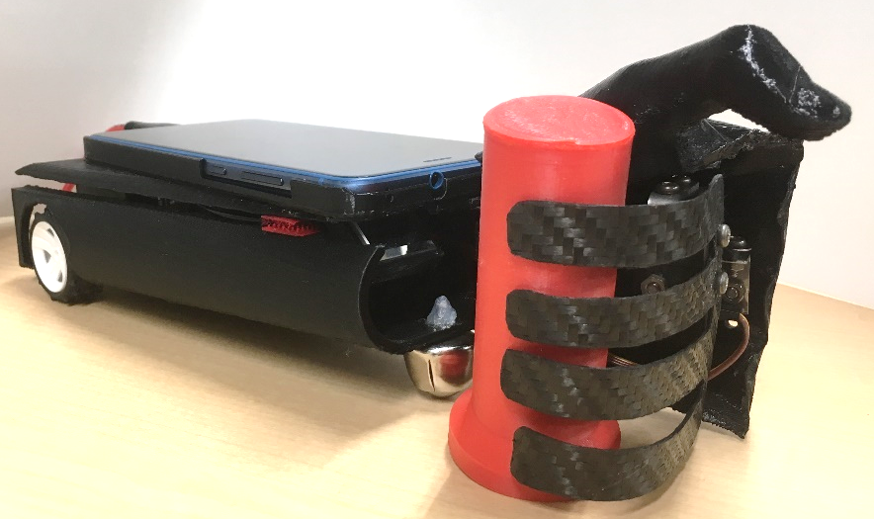
Wheel
Servo
26 cm
Phone
Camera
9 cm

Slide 17
カメラの座標系に従う
z
x
z
y
y
x

Slide 18
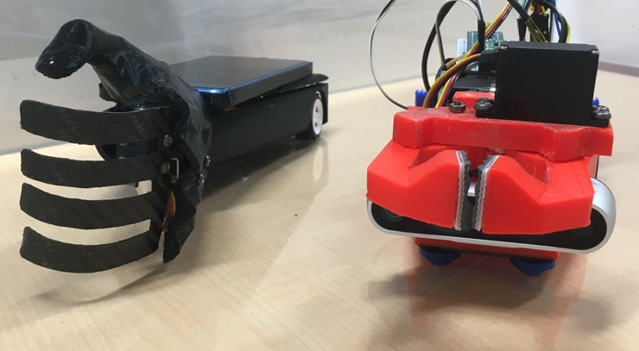
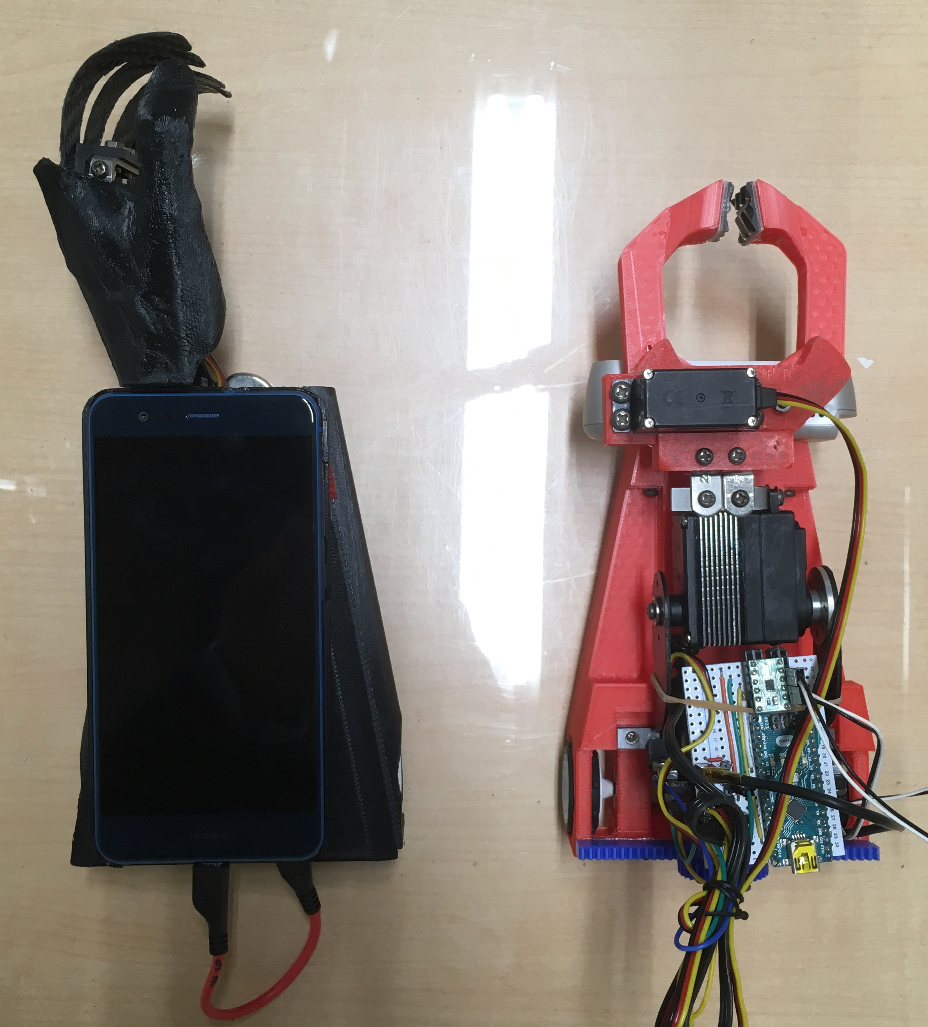
1号機
2号機
1号機
2号機

Slide 19
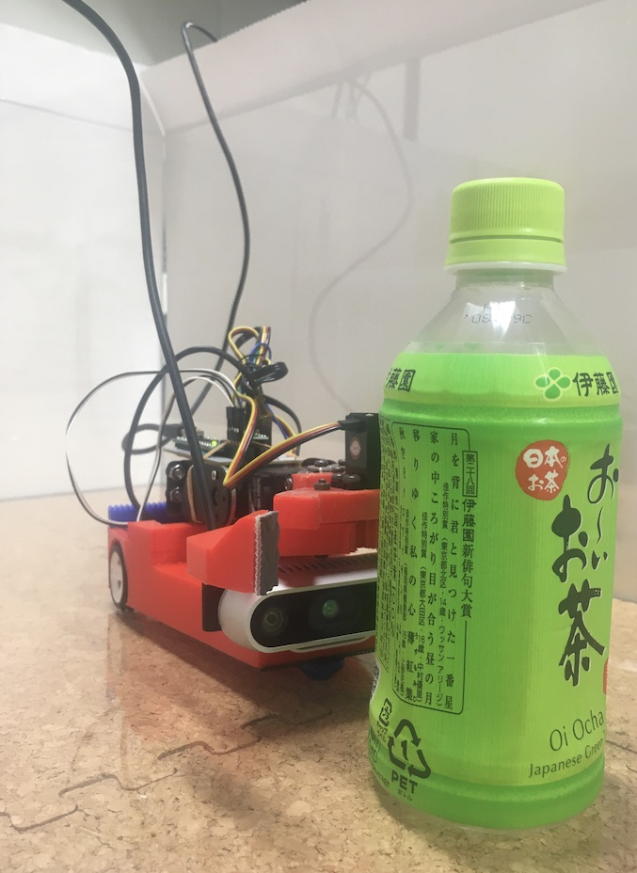
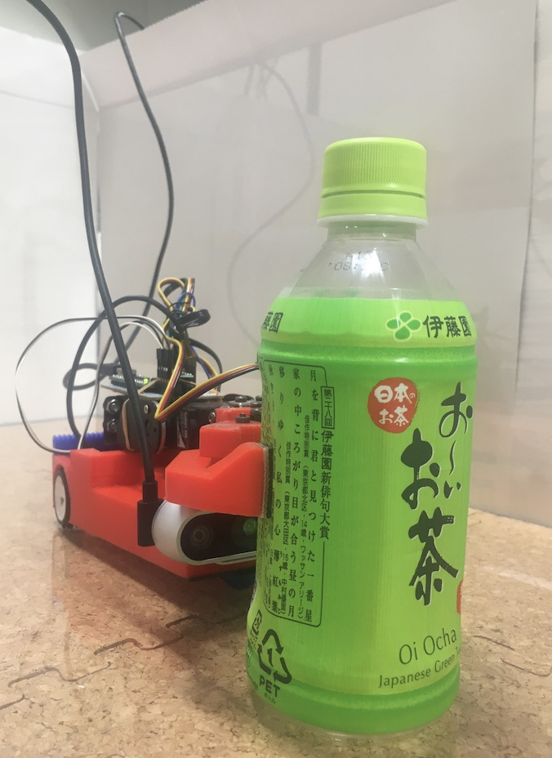
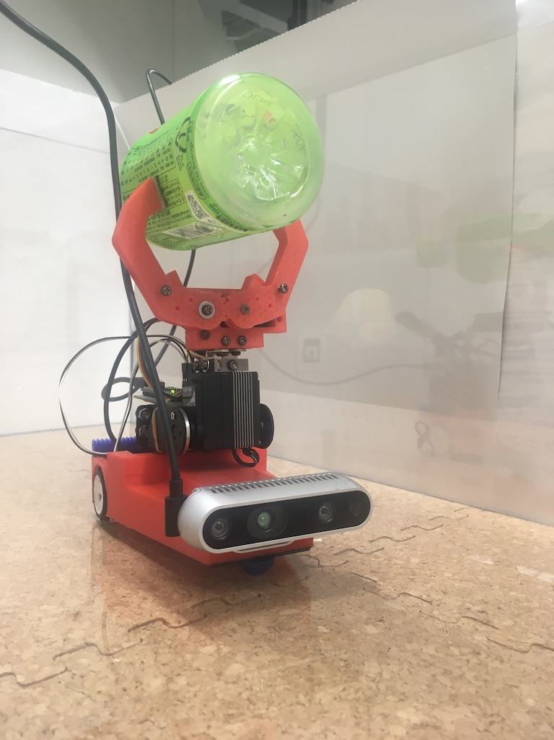
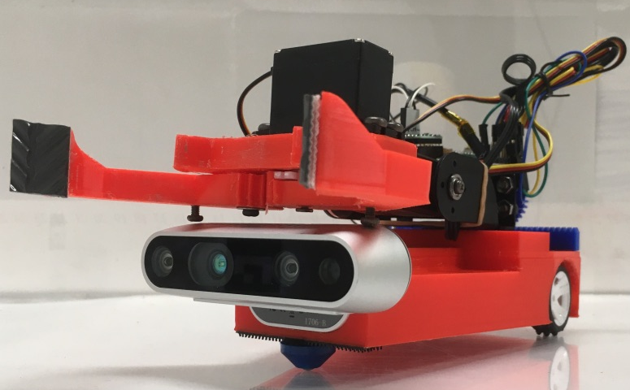
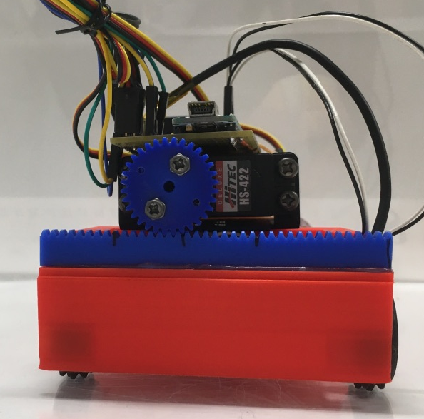
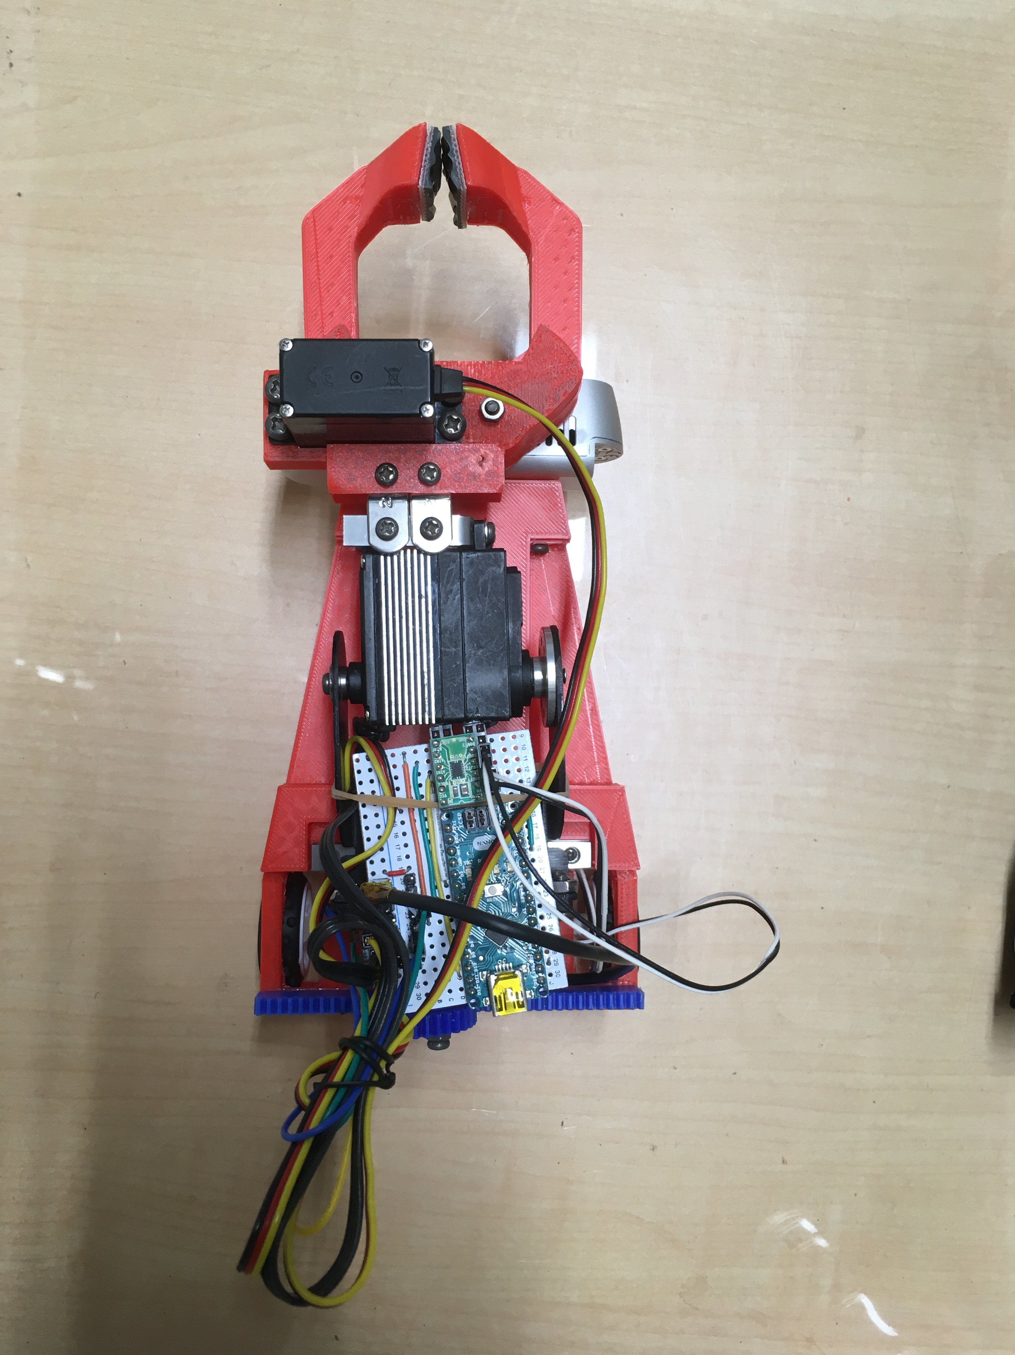
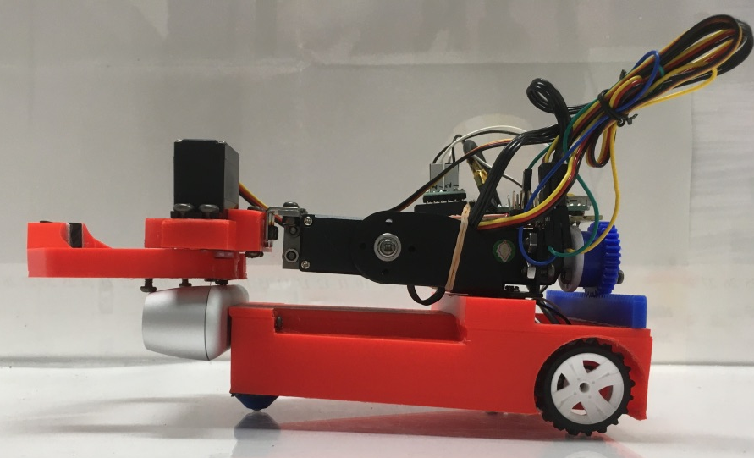
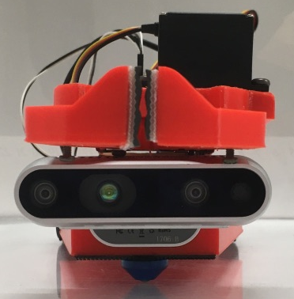
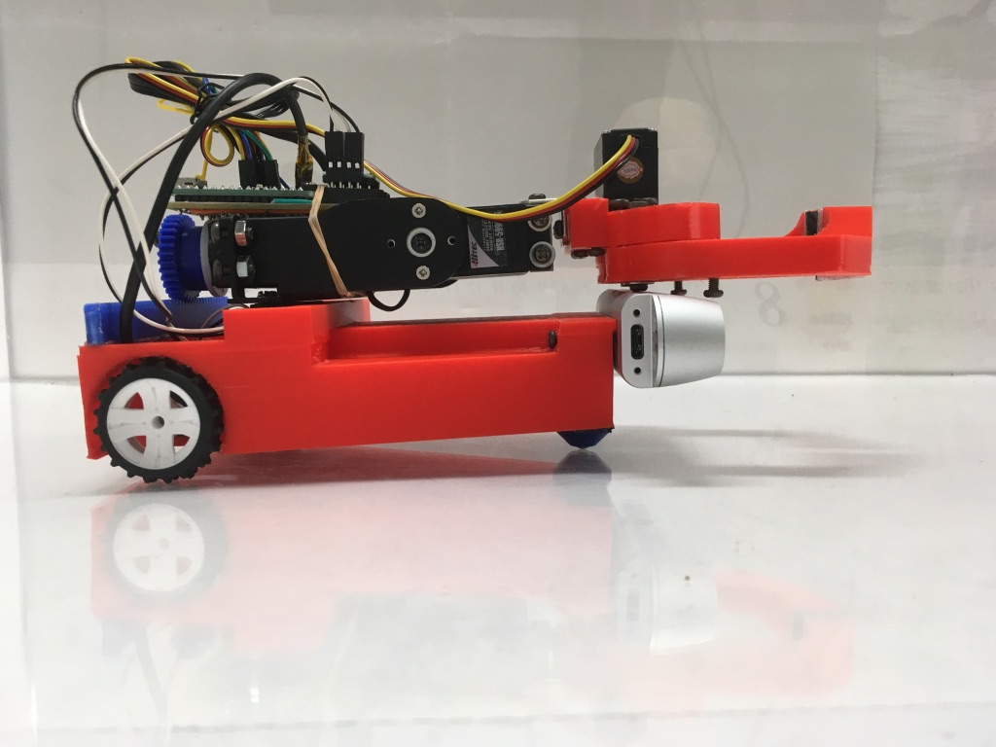
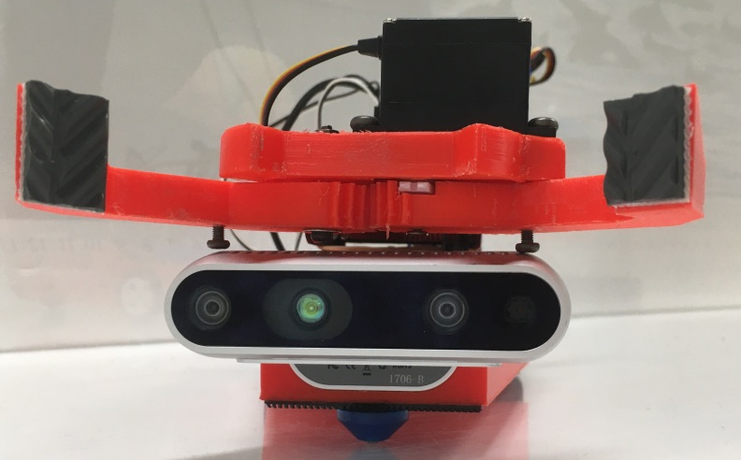
Horizontal slide
0~40 mm
Wheel
RealSense
22 cm
Rubber
0°~50°
Vertical swing
Grasp
0°~80°
Battery
9.5 cm

Slide 20
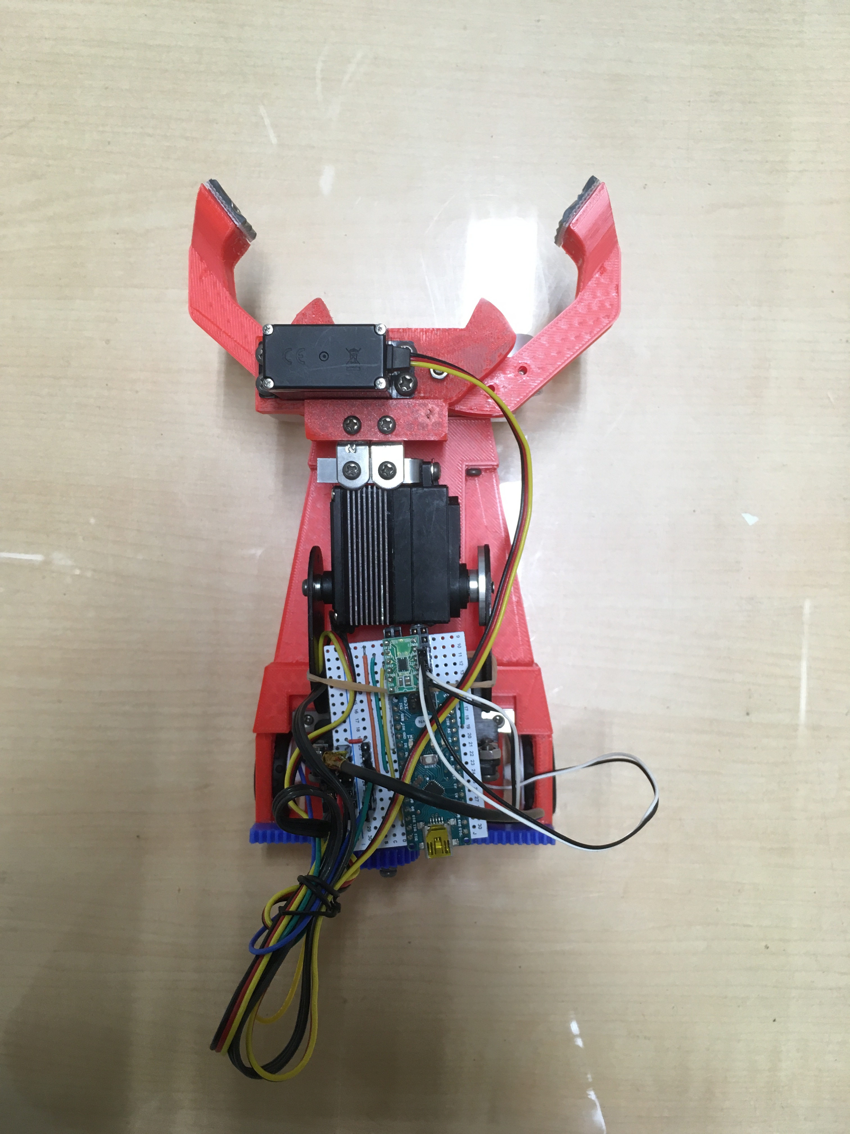
z
x
z
y
y
x

Slide 21
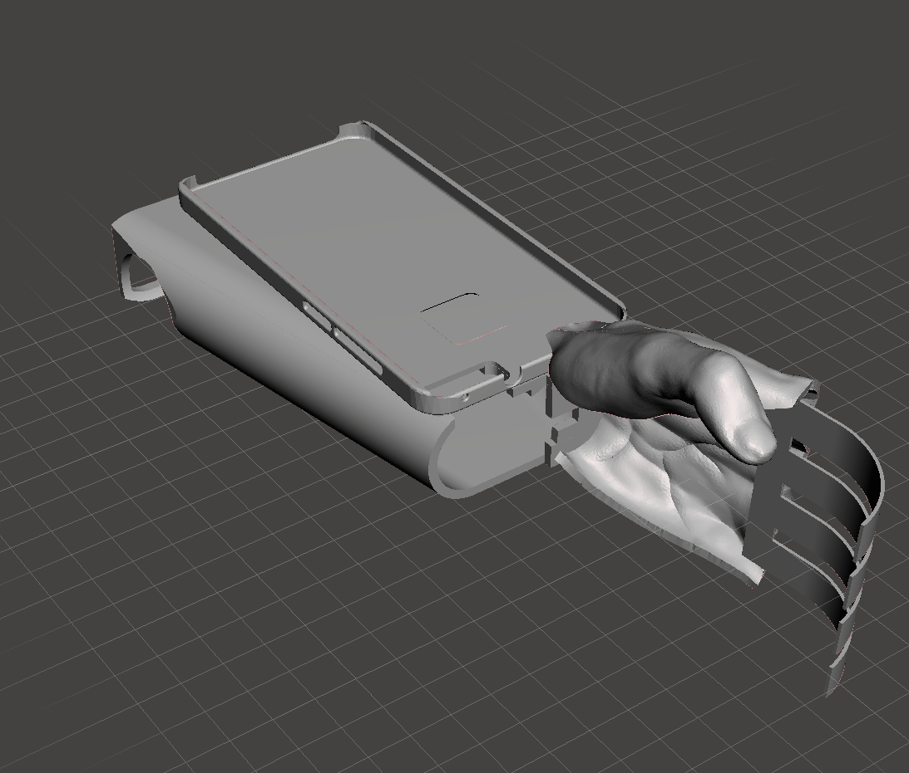
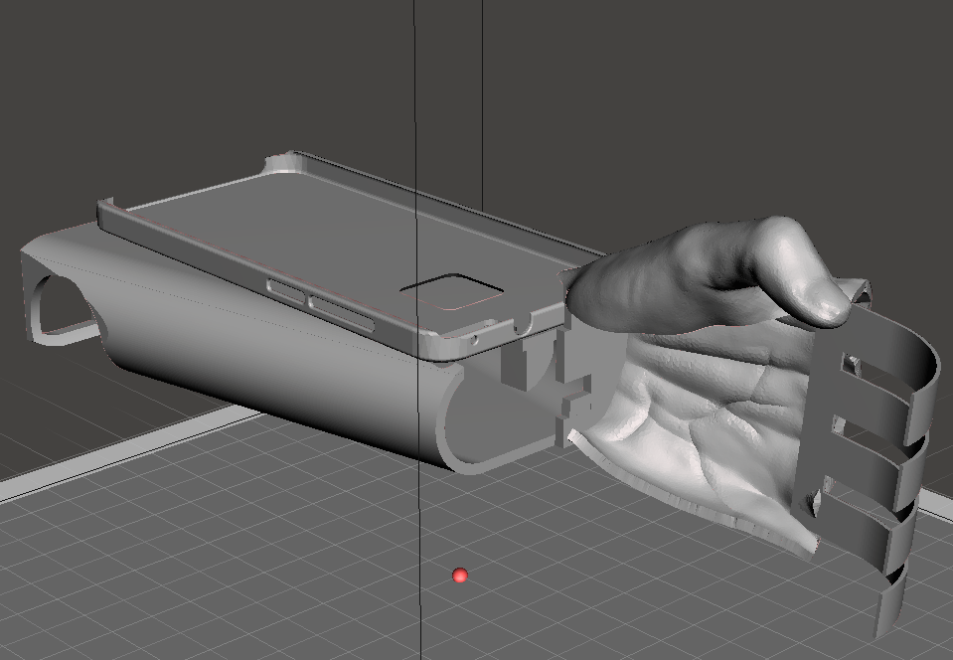
x
z
9 cm
y
x
z
y
9 cm
26 cm
26 cm

Slide 22
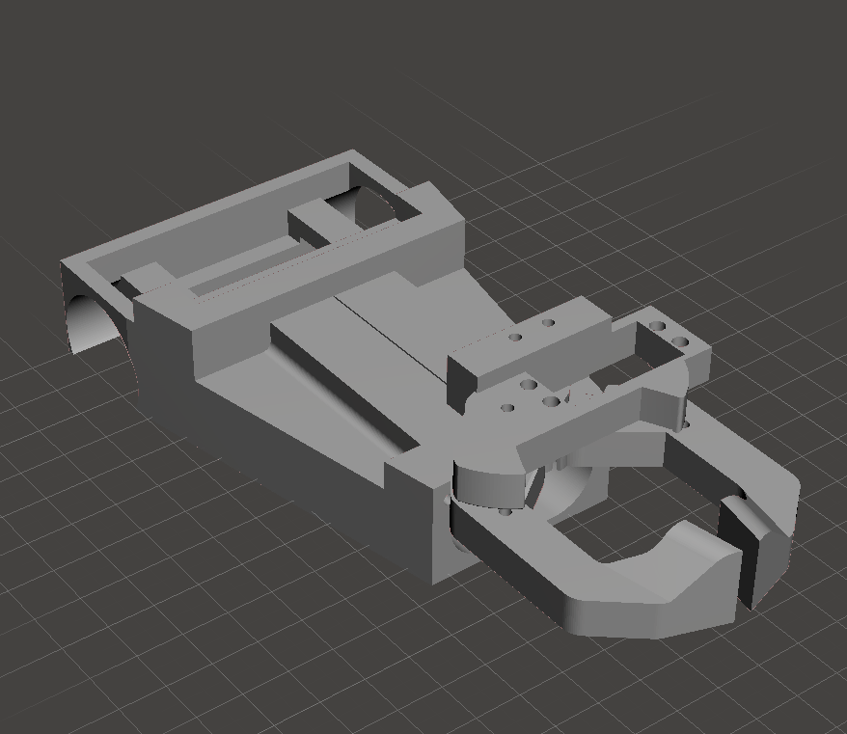
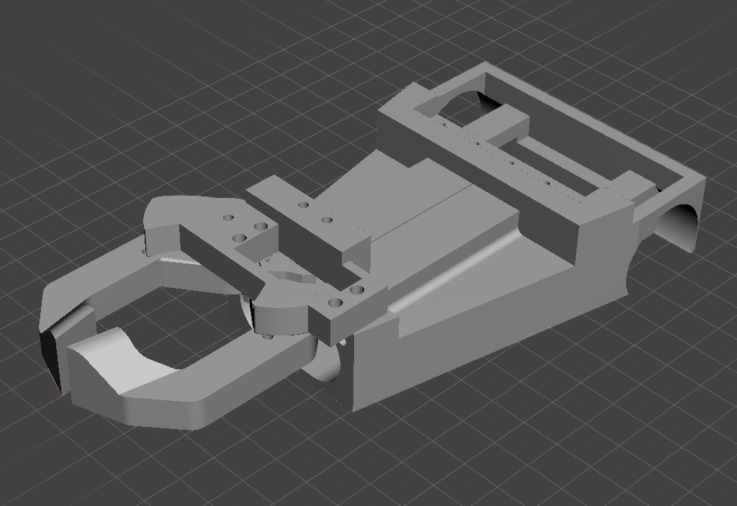
x
z
9.5 cm
y
9.5 cm
x
22 cm
22 cm
z
y

Slide 23
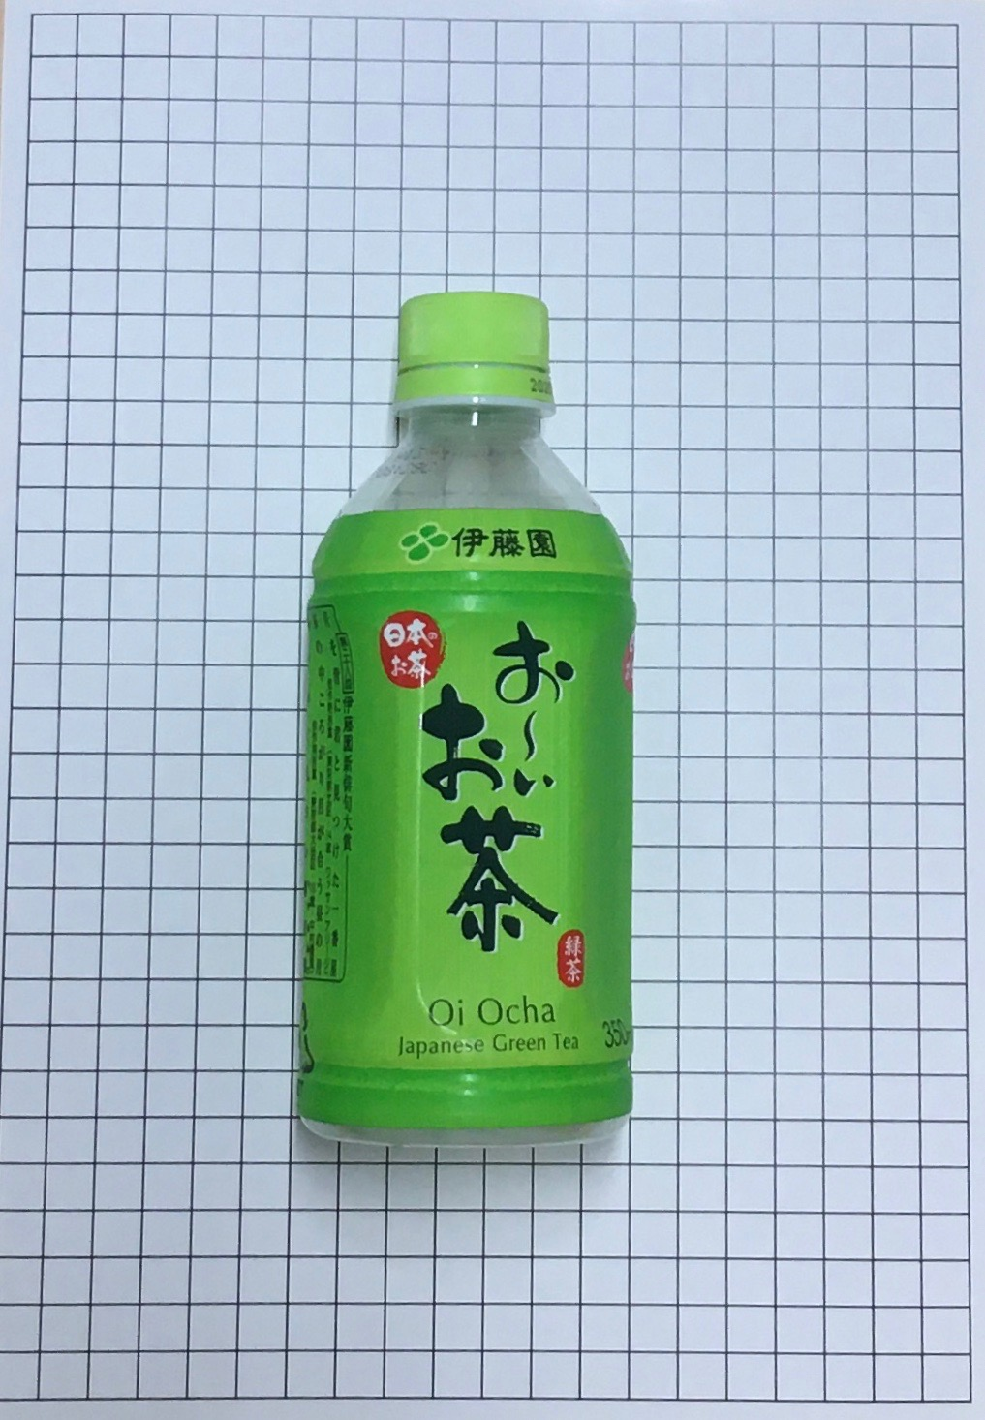
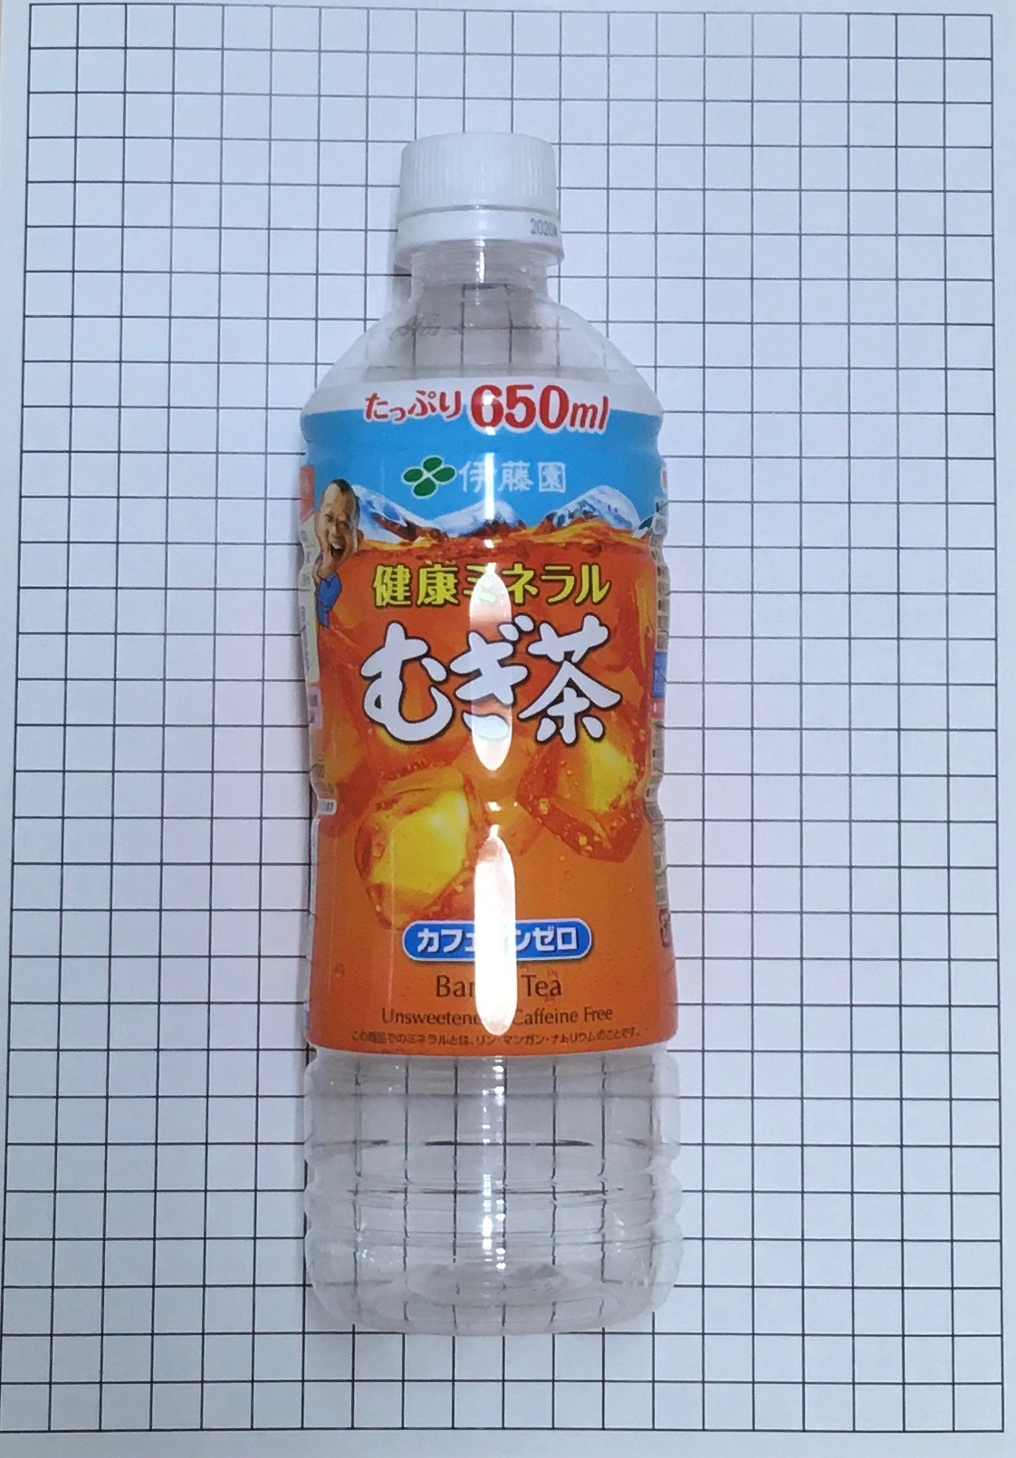
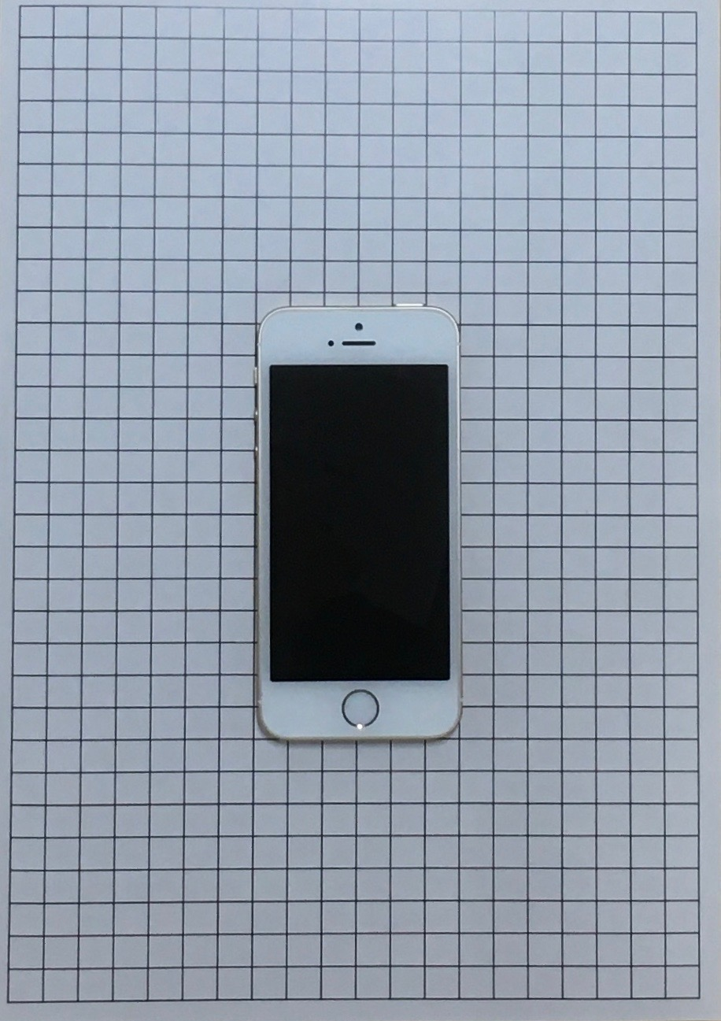
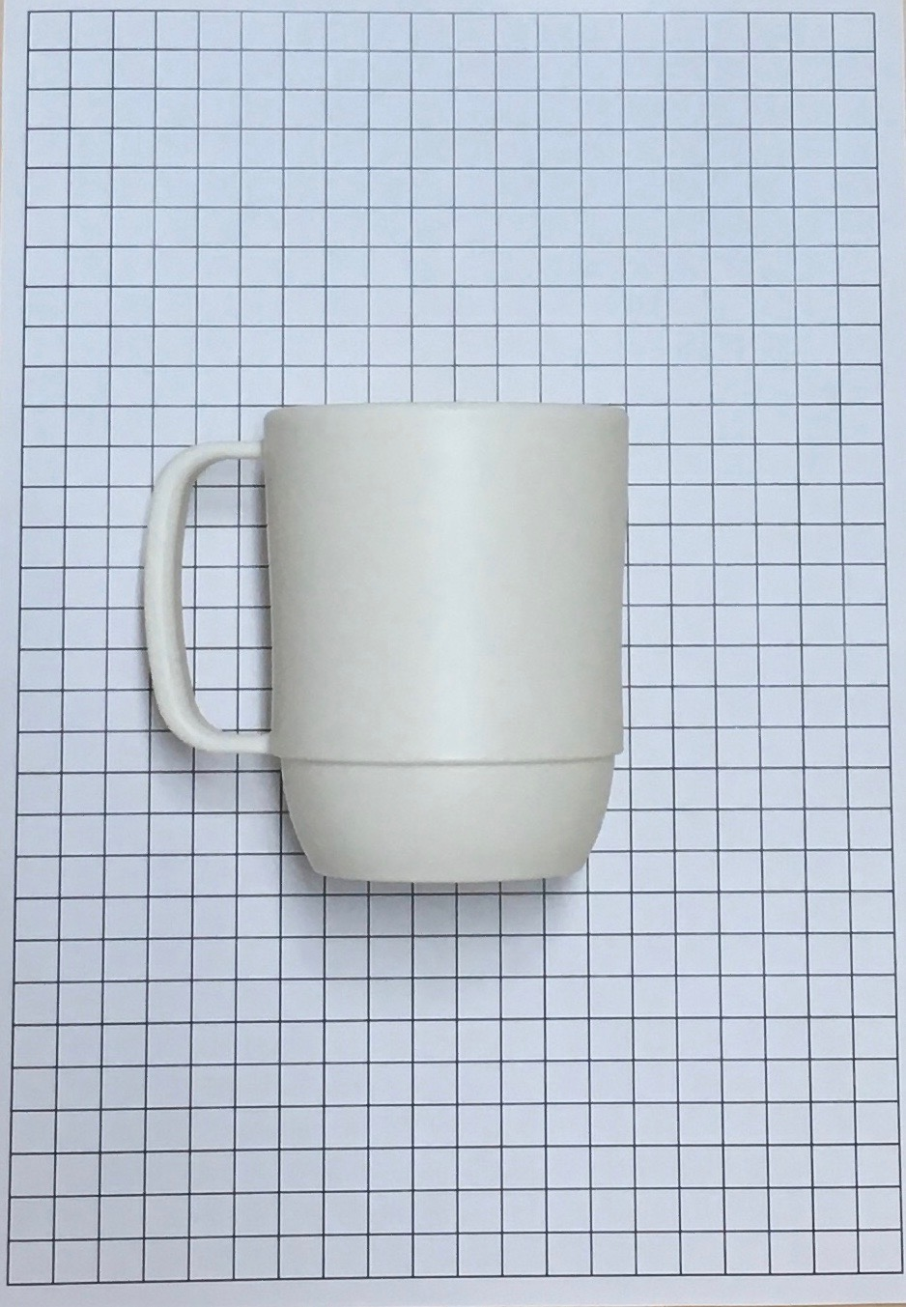
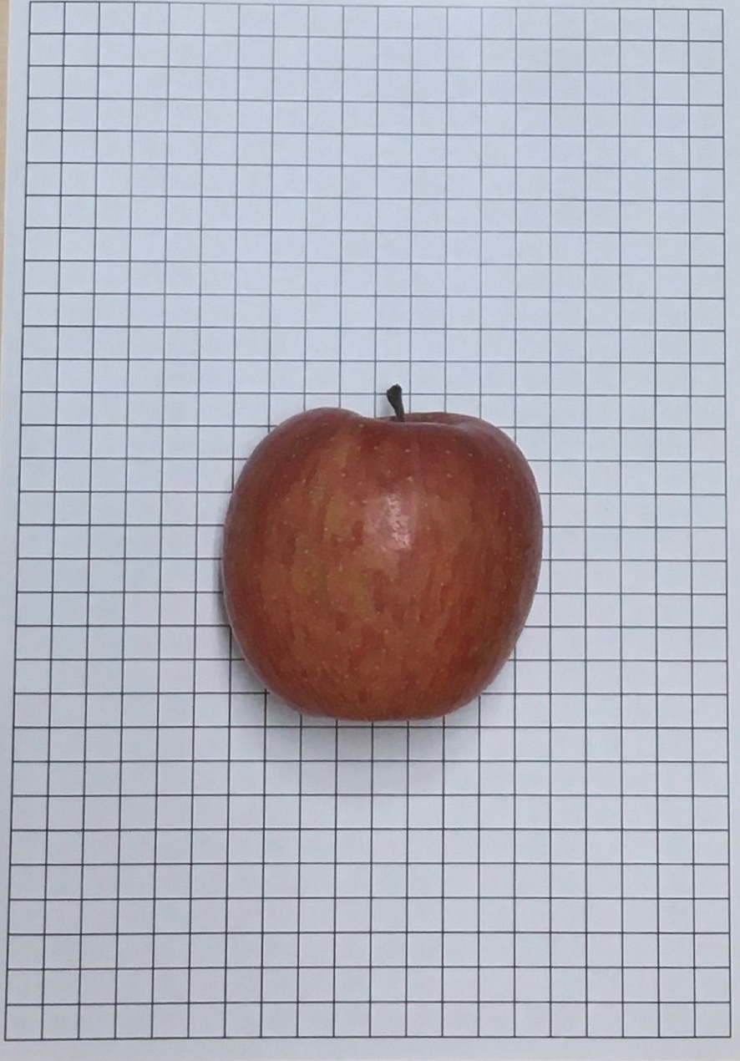
5 cm
5 cm
5 cm
5 cm
5 cm

